Slide 1


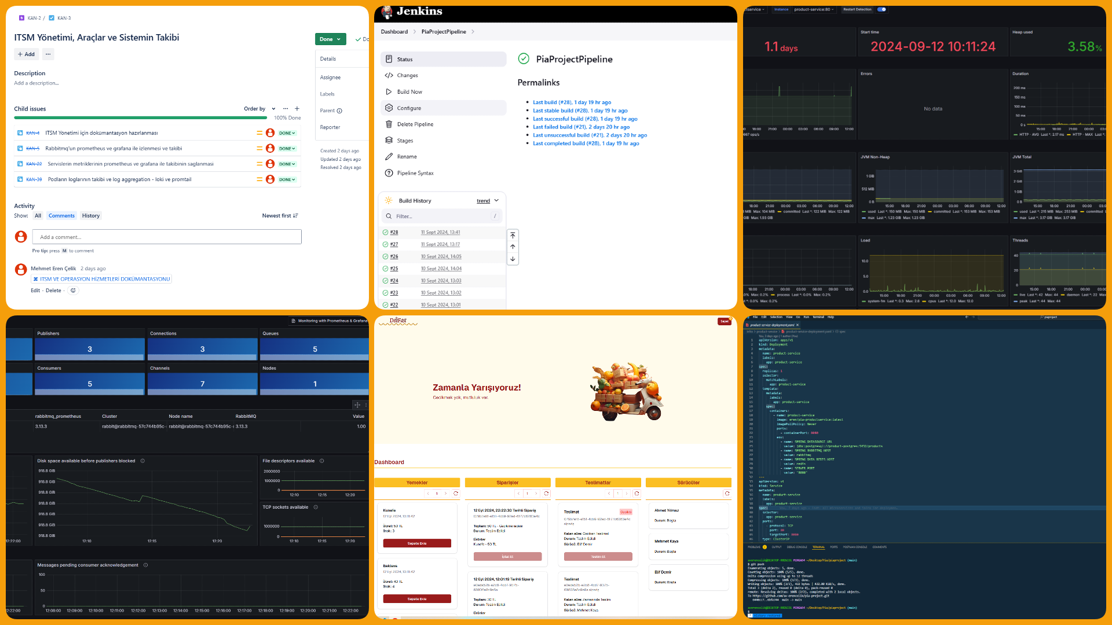
Delıfast - PIA
Mehmet eren çelik

Slide 2
SUNUM İÇERİĞİ
01
Proje İçeriği
02
Teknolojiler
03
Jira
04
Mimari
05
Kubernetes
06
Monitoring
07
CI/CD Jenkins
08
Demo

Slide 3

Mikroservis Mimarisi
Olay Tabanlı Asenkron İletişim
Gerçek Zamanlı Sipariş ve Hızlı Teslimat
Zamanında Teslimat
Otomatik Yönetim

Slide 4
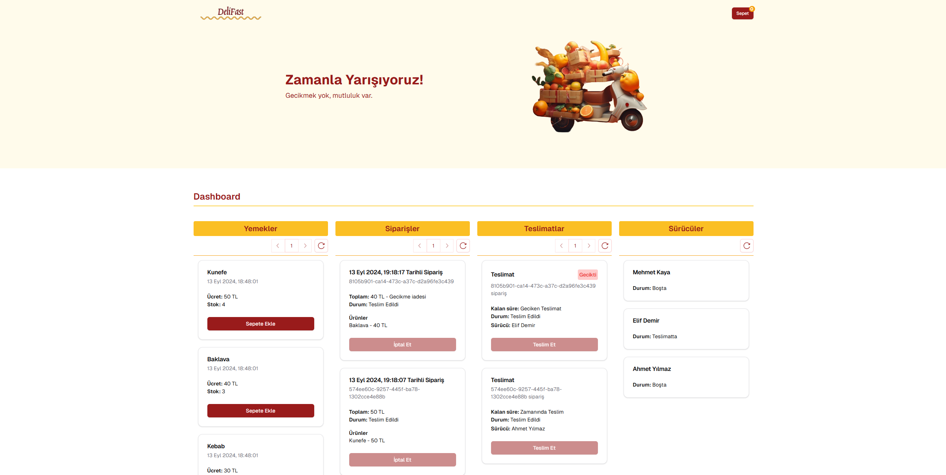
Uygulama

Slide 5








teknolojiler
Java - Spring
Next.js
PostgreSQL
RabbitMQ
Redis
Nginx-ingress
Docker
Kubernetes

Slide 6





teknolojiler
Jira
Confluence
Prometheus
Loki - Promtail
Grafana

Slide 7
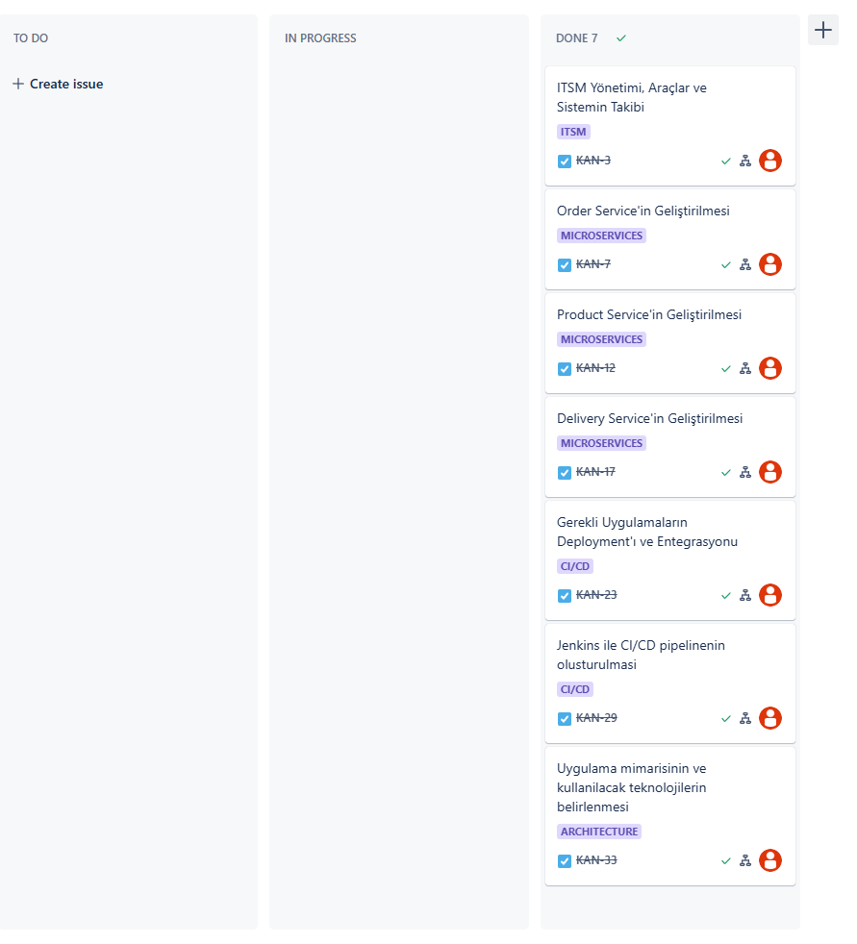
JıRA - CONFLUENCE
Proje Yönetimi
Task’ların Takibi ve Önceliklendirilmesi
Teknik Dokümantasyon

Slide 8
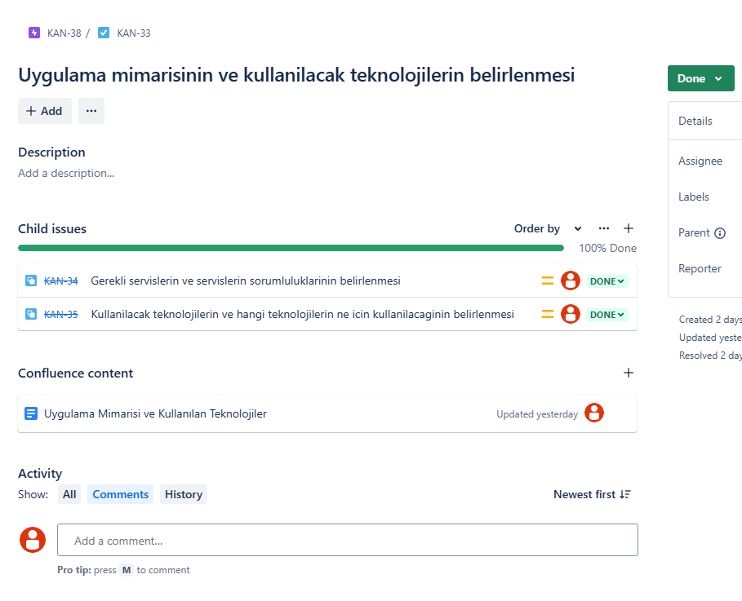
Örnek TASK

Slide 9
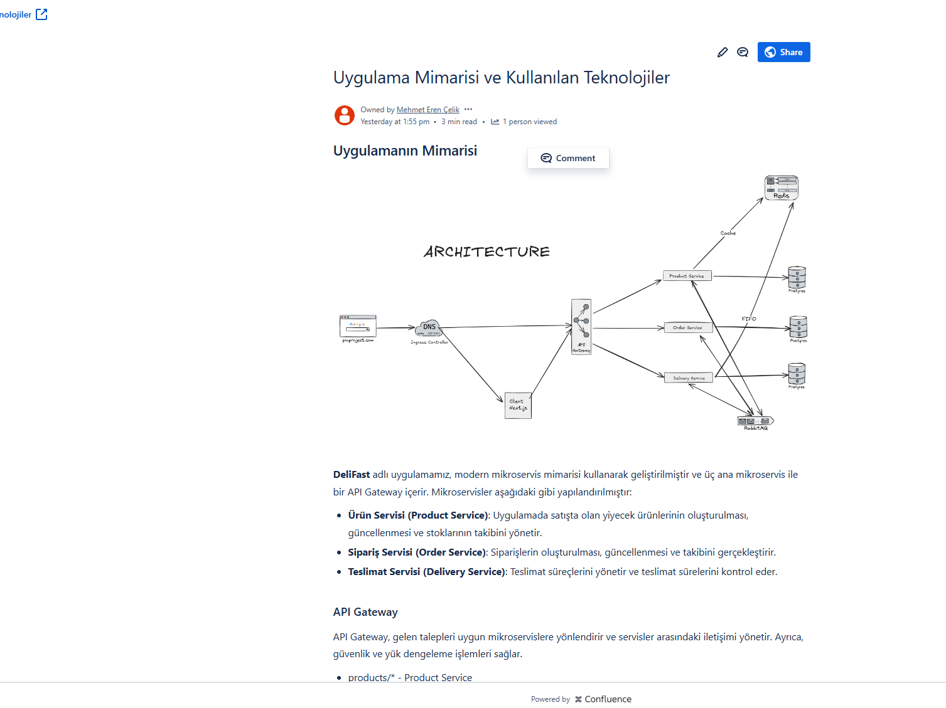
ÖRNEK DOKÜMANTASYON

Slide 10
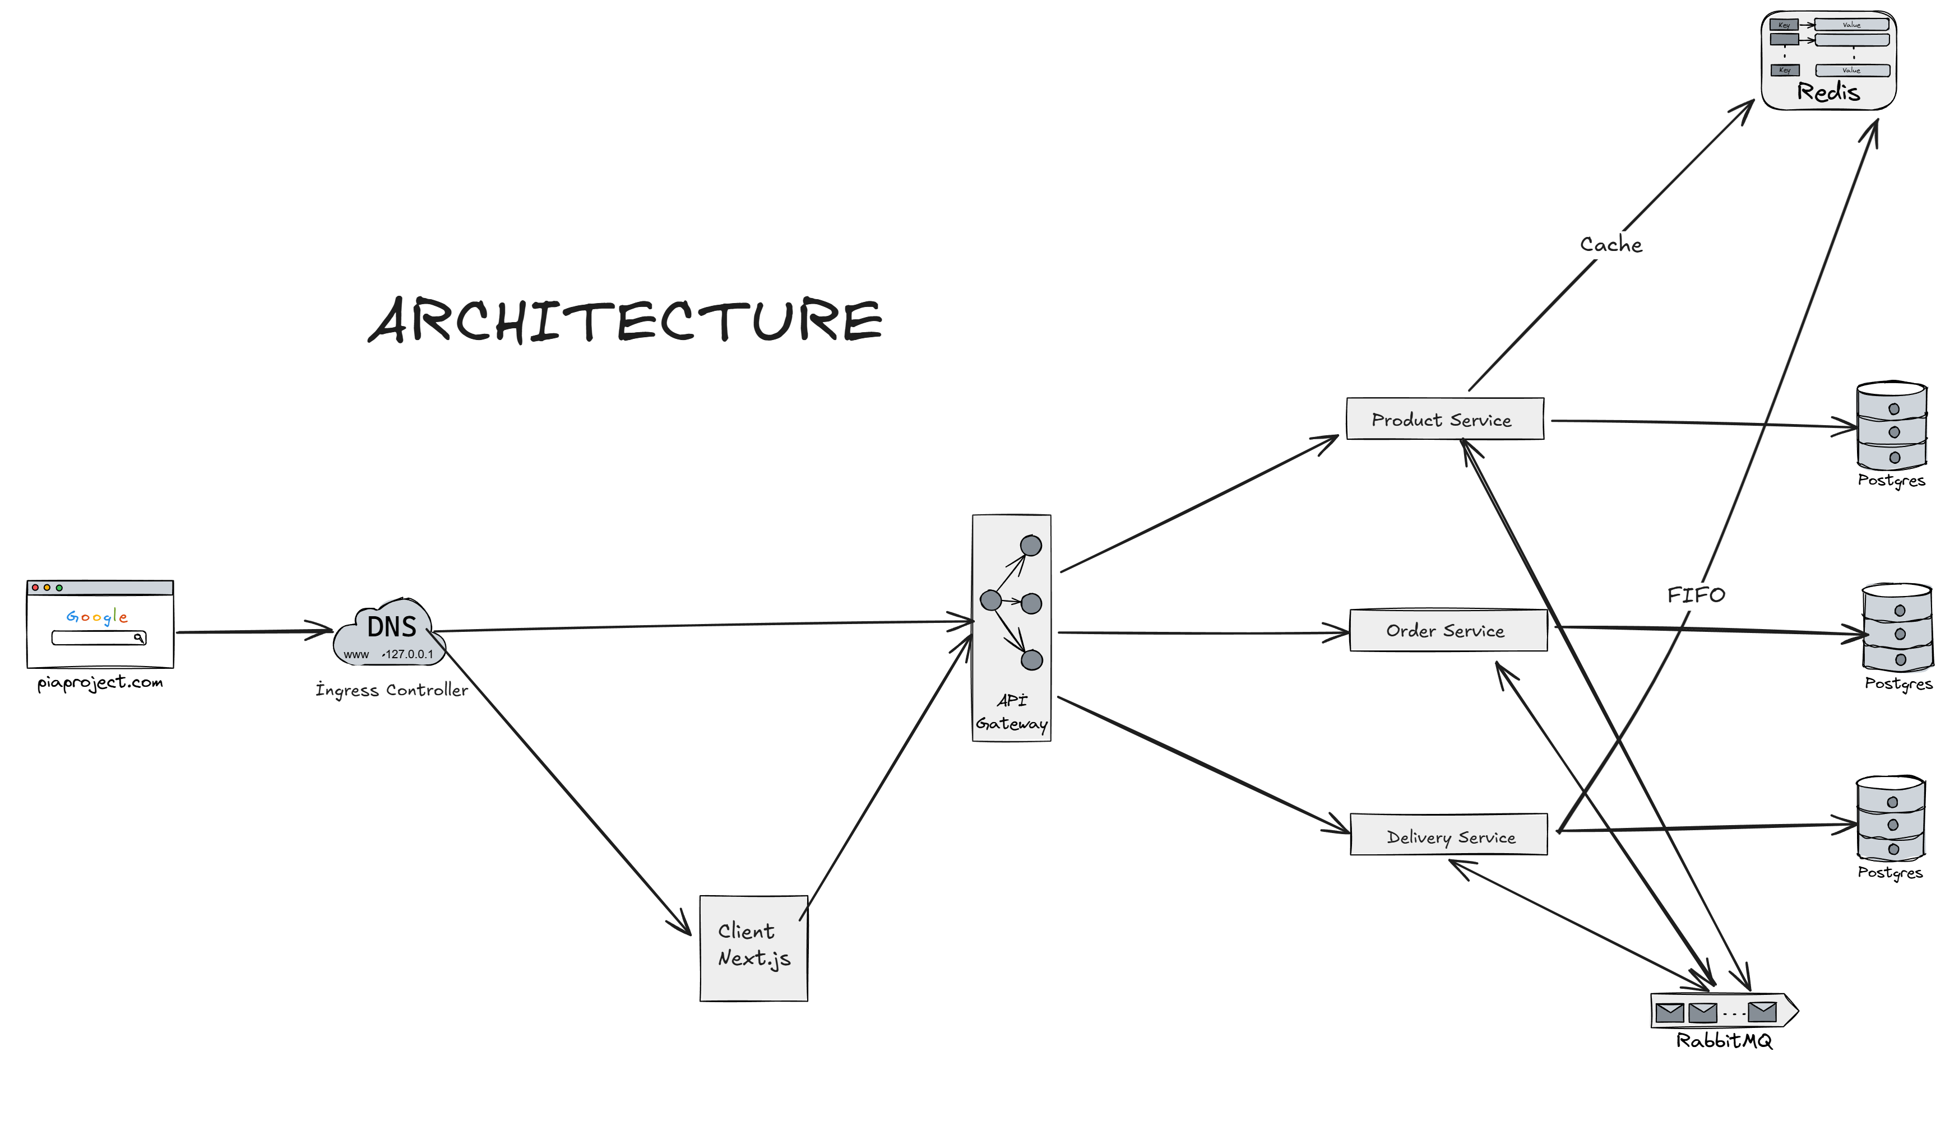
UYGULAMA MİMARİSİ

Slide 11
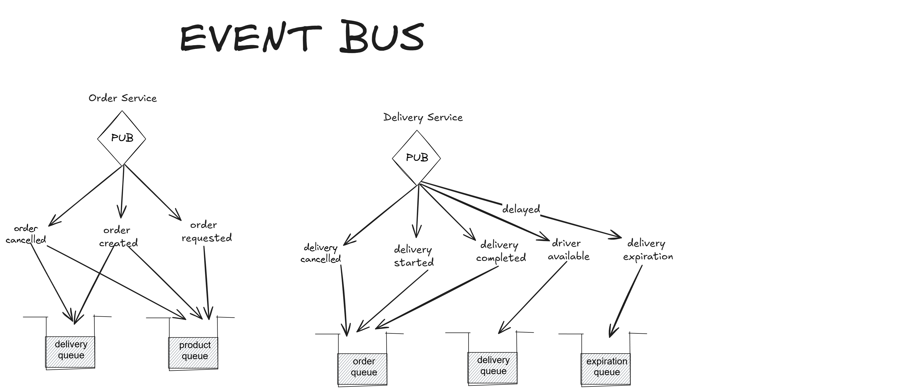
UYGULAMA MİMARİSİ – EVENT BUS

Slide 12
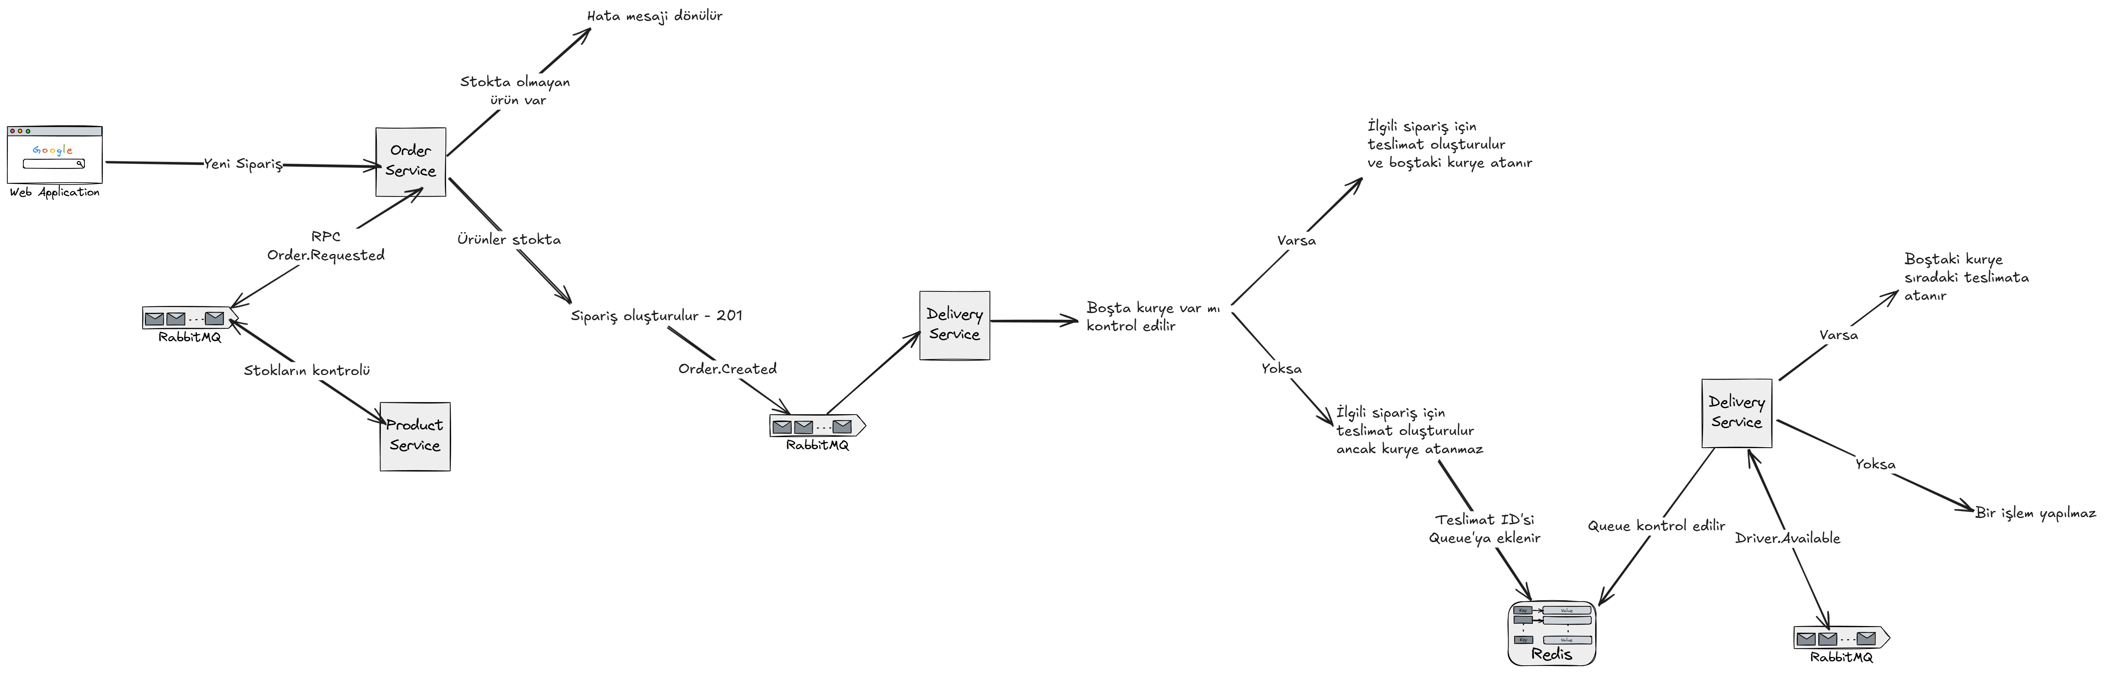
UYGULAMA MİMARİSİ – sipariş

Slide 13
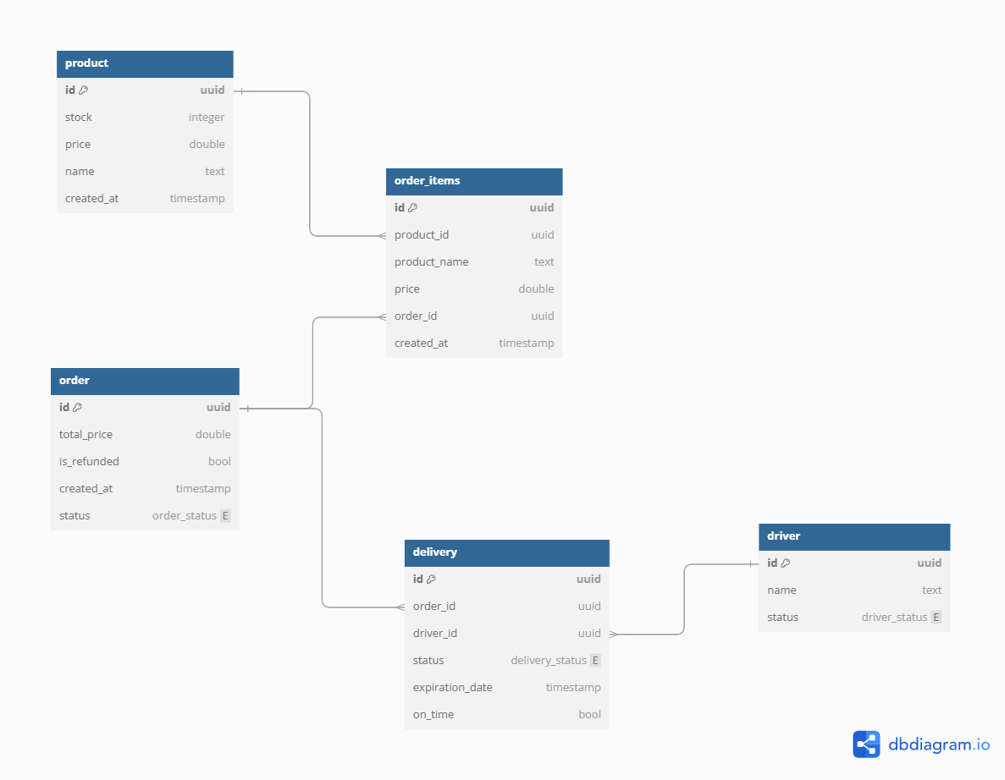
UYGULAMA MİMARİSİ – VERİTABANI

Slide 14
KUBERNETES - DOCKER
Servislerin Konteynerizasyonu
Docker Compose Dev Ortamı
Kubernetes Manifest Dosyaları
Podlar ve Servisler
Red Hat OpenShift

Slide 15
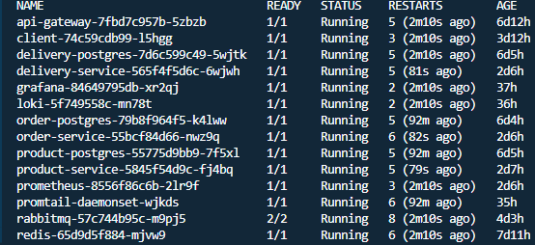
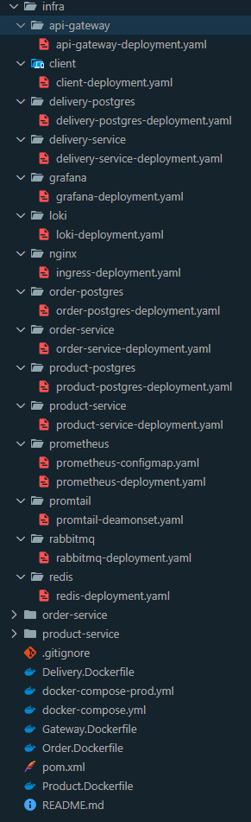
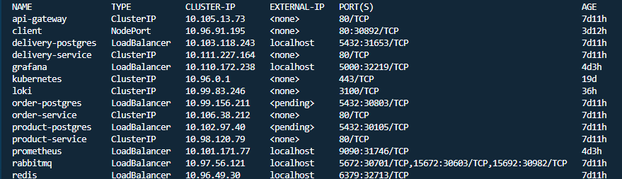
KUBERNETES - DOCKER
Podlar
Servisler
Manifest

Slide 16
Sistemin takibi ve izlenmesi
Prometheus Metriklerin Toplanması
Grafana Görselleştirme ve Dashboardlar
Promtail Logların Toplanması
Loki Logların Saklanması ve Sorgu
Alarm ve Uyarı Mekanizmaları

Slide 17
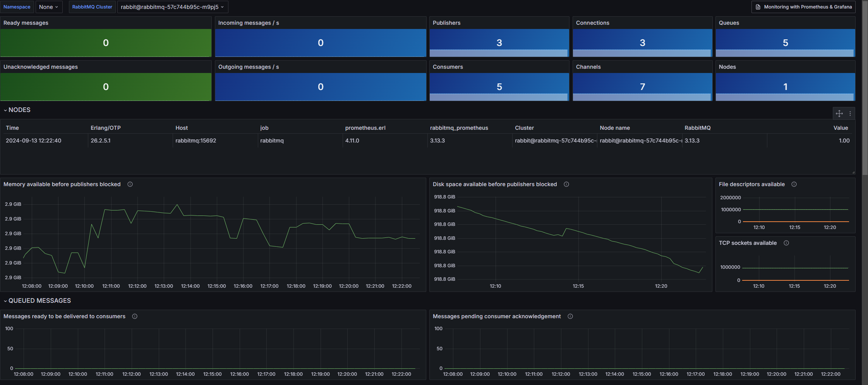
Sistemin takibi - Rabbıtmq

Slide 18
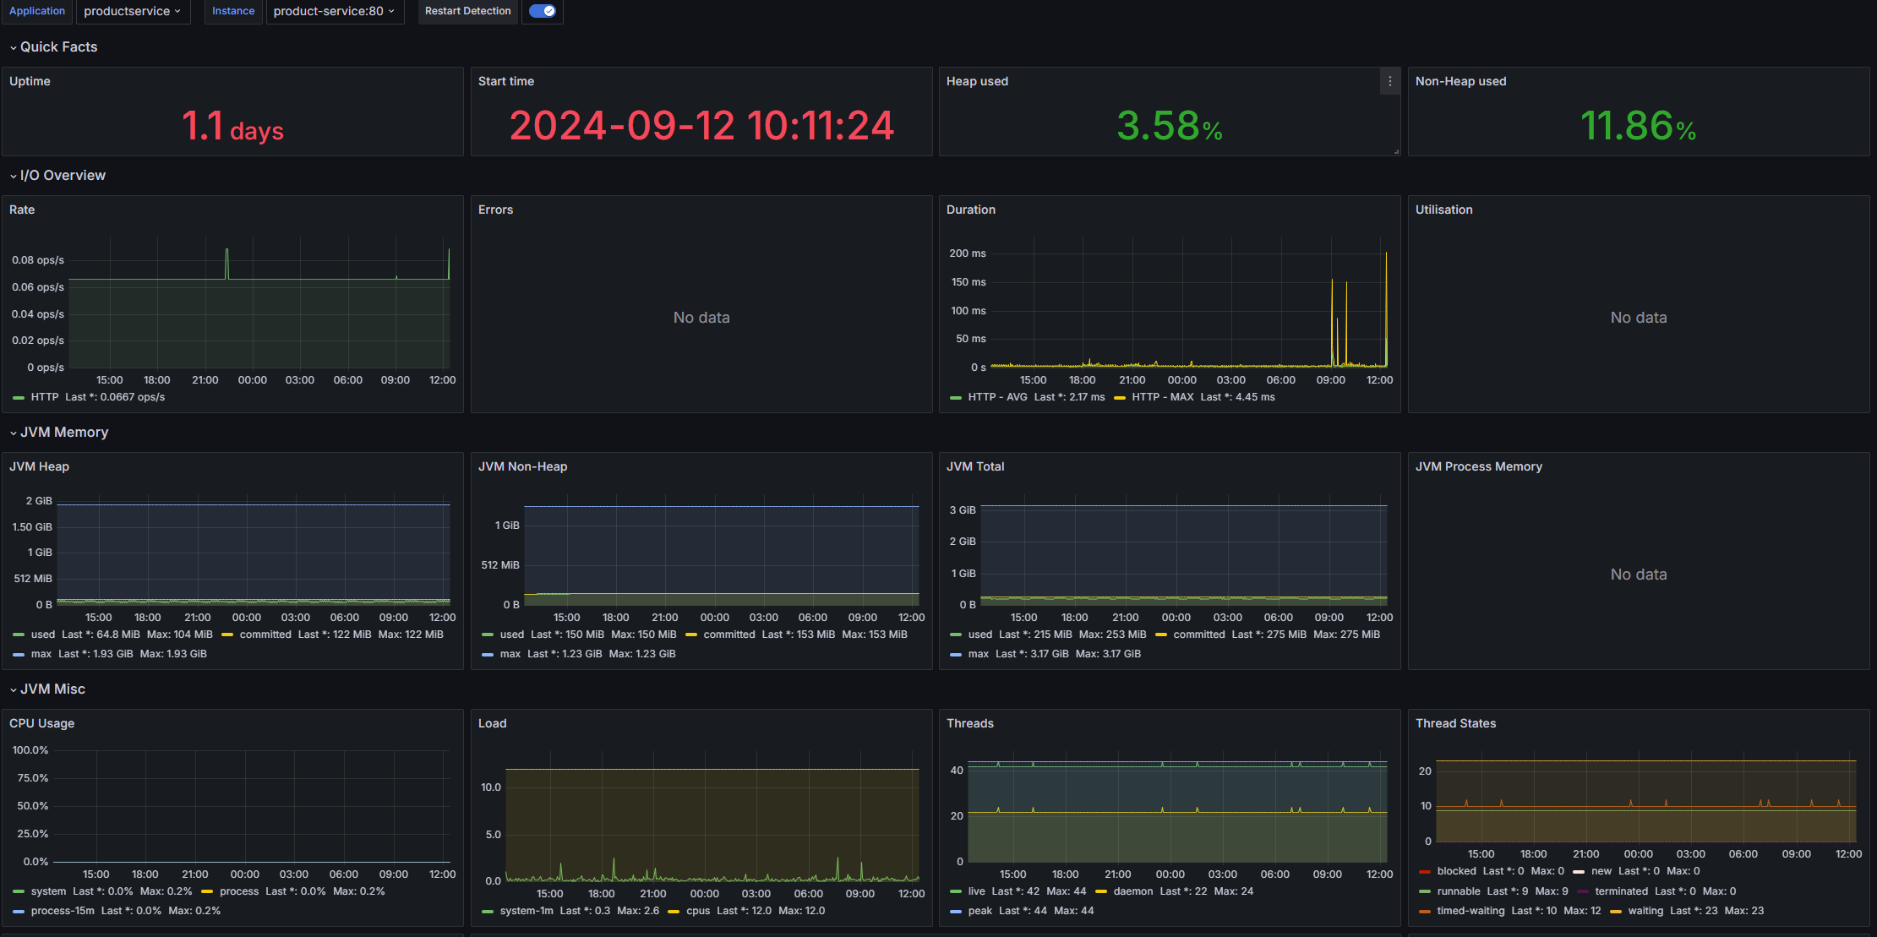
Sistemin takibi - SERVİSLER

Slide 19
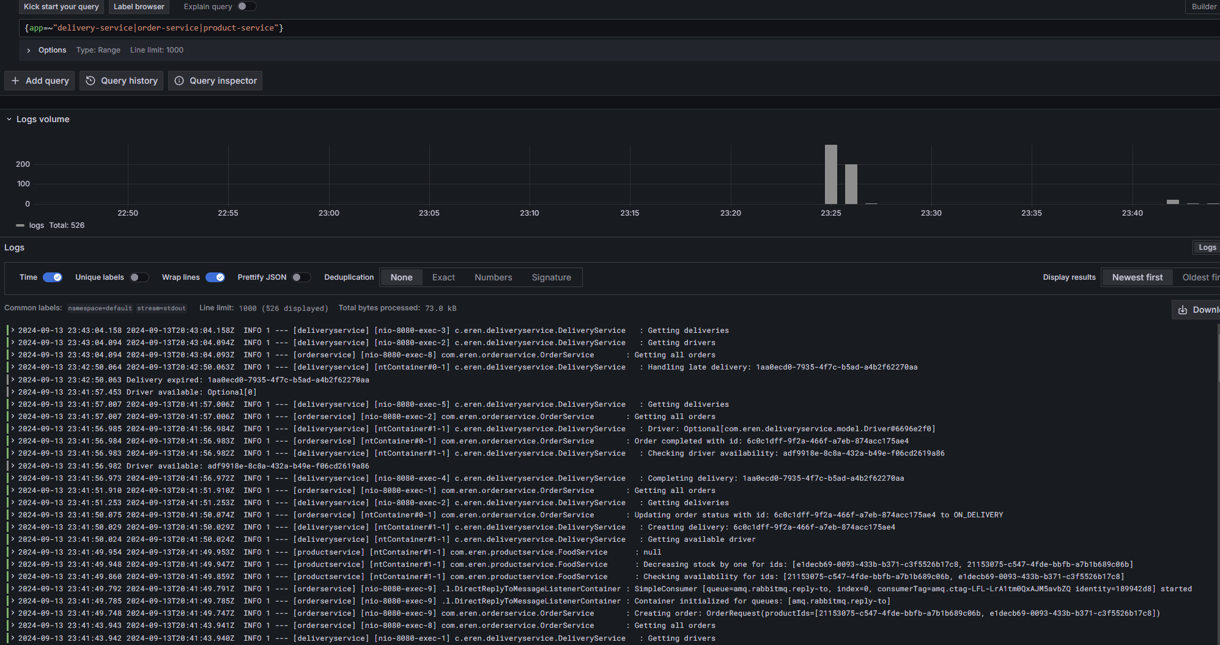
Sistemin takibi - LOGLAR

Slide 20
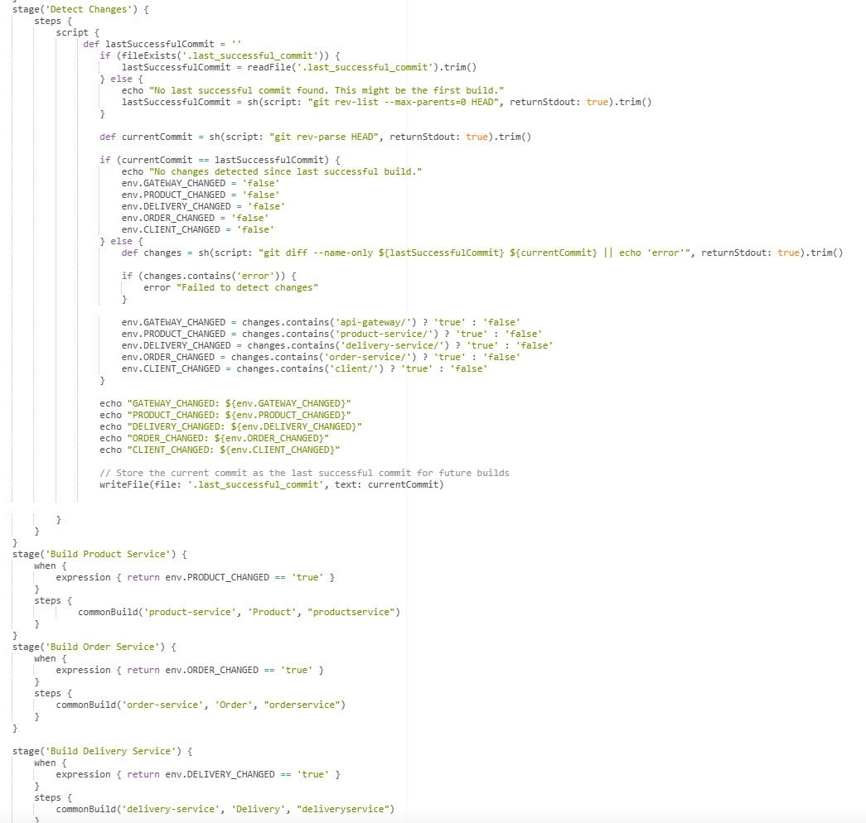
cı/cd jenkıns
Sürekli Entegrasyon
Sürekli Teslimat
Değişen Servislerin Kontrolü
Build Sürecinin Otomasyonu
Docker Image Oluşturma

Slide 21
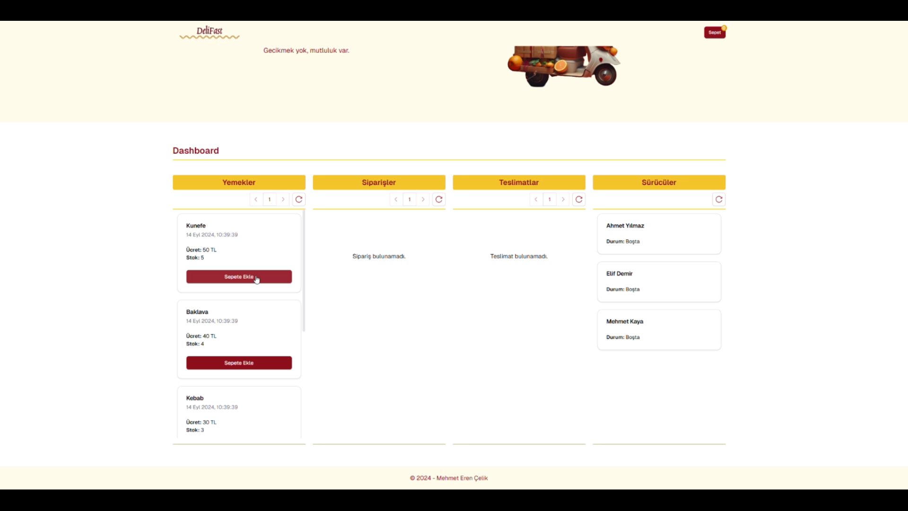

Slide 22
Mehmet Eren Çelik
BENİ DİNLEDİĞİNİZ İÇİN TEŞEKKÜRLER

